Slide 1
Επεξεργασία Φυσικής Γλώσσας
Τελική Εργασία
Κωνσταντίνος Καλογερόπουλος
Π19057

Slide 2
Θέμα 1

Slide 3
Εισαγωγή
H λεκτική ανάλυση (lexical analysis) είναι η διαδικασία που μετατρέπει μια ακολουθία από χαρακτήρες σε μια ακολουθία από λεκτικές μονάδες (tokens). Ένα πρόγραμμα ή συνάρτηση που κάνει λεκτική ανάλυση ονομάζεται λεκτικός αναλυτής (lexical analyzer, lexer ή scanner).
Δημιουργία λεκτικού αναλυτή που με είσοδο μια μικρή ιστορία επιστρέφει τις επιμέρους προτάσεις της ιστορίας αυτής.

Slide 4
Περιγραφή Προγράμματος
Το πρόγραμμα αναπτύχθηκε σε python3.10.5. Ακόμα, έγινε χρήση της βιβλιοθήκης NLTK (Natural Language Toolkit). Το Εργαλείο Φυσικής Γλώσσας, ή πιο συχνά NLTK, είναι μια σειρά από βιβλιοθήκες και προγράμματα για συμβολική και στατιστική επεξεργασία φυσικής γλώσσας για τα Αγγλικά.
Το πρόγραμμα αποτελείται από δύο κλάσεις όπως φαίνεται από το παρακάτω σχεδιάγραμμα στην επόμενη διαφάνεια.

Slide 5
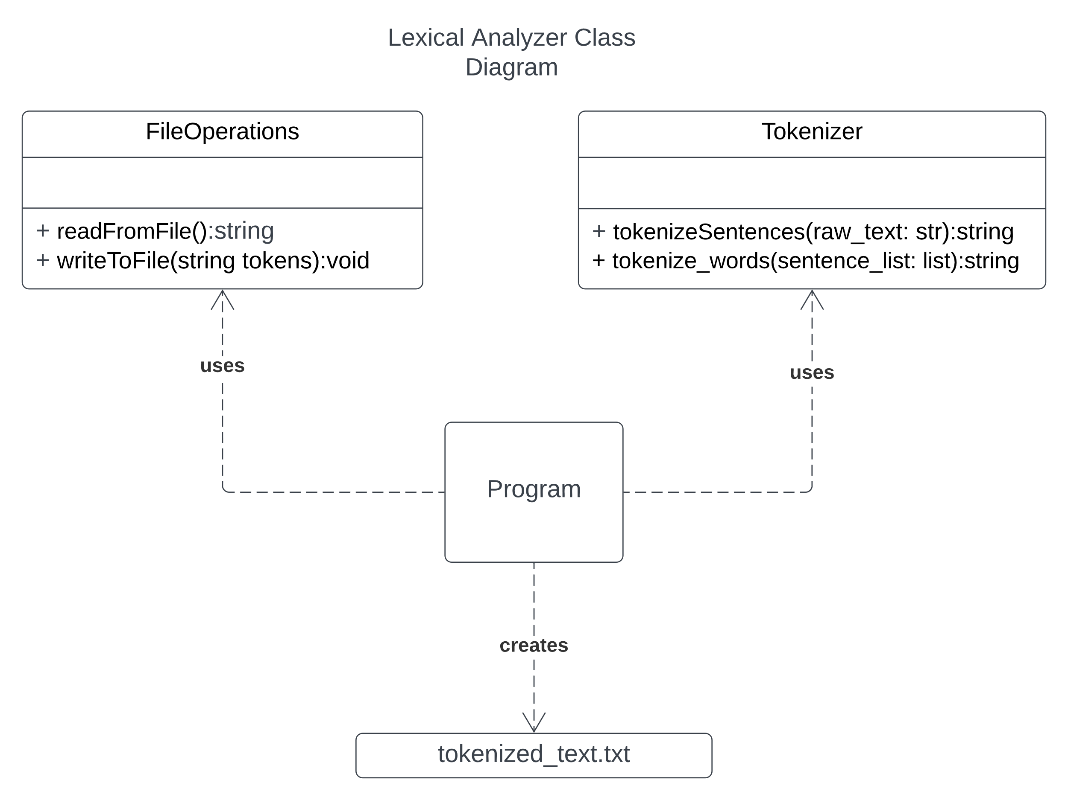
Lexical Analyzer Class Diagram
Η κλάση FileOperations, περιέχει τις μεθόδους για το άνοιγμα και την αποθήκευση ενός αρχείου.
Η κλάση Tokenizer, η οποία ενσωματώνει τις μεθόδους της βιβλιοθήκης NLTK, για τους σκοπούς της δημιουργίας μιας λίστας που περιέχει λέξεις και μιας λίστας που περιέχει προτάσεις.

Slide 6
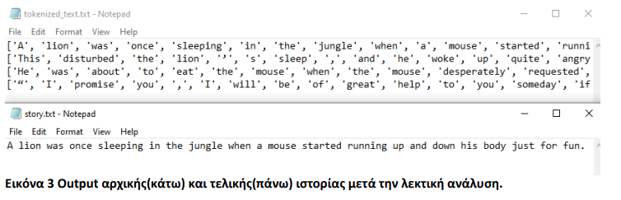
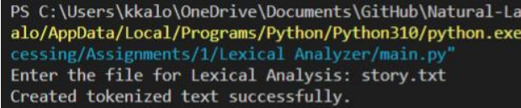
Εκτέλεση προγράμματος
Λεκτική ανάλυση δοθέντος κειμένου από αρχείο. Έξοδος: tokenized_text.txt
Κάτω δεξιά ακολουθεί μια εικόνα που αποτελεί ένα δείγμα του τελικού αρχείου που παράγεται σε σύγκριση με το αρχικό.

Slide 7
Θέμα 2

Slide 8
Εισαγωγή
Ο συντακτικός αναλυτής υλοποιεί τη συντακτική ανάλυση μιας συγκεκριμένης γλώσσας. Αρχικά, δέχεται ως είσοδο ένα πρόγραμμα με τη μορφή ακολουθίας λεκτικών μονάδων. Έπειτα, ελέγχει αν το πρόγραμμα είναι σύμφωνο με τη γραμματική της γλώσσας που υλοποιεί (αν ανήκει στη συγκεκριμένη γλώσσα). Σε περίπτωση συντακτικού λάθους ενημερώνει τον χρήστη. Τέλος, παράγει το συντακτικό δέντρο που αντιστοιχεί στην ακολουθία εισόδου.
Δημιουργία συντακτικού αναλυτή που με είσοδο μια πρόταση, θα παράγει το δέντρο της

Slide 9
Περιγραφή Προγράμματος
Το πρόγραμμα αναπτύχθηκε σε python3.10.5. Ακόμα, έγινε χρήση της βιβλιοθήκης NLTK (Natural Language Toolkit). Επιπλέον, έγινε χρήση της βιβλιοθήκης Pillow και του διερμηνέα (interpreter) Ghostscript.
Το πρόγραμμα αποτελείται από μια κλάση όπως φαίνεται από το παρακάτω σχεδιάγραμμα στην επόμενη διαφάνεια.

Slide 10
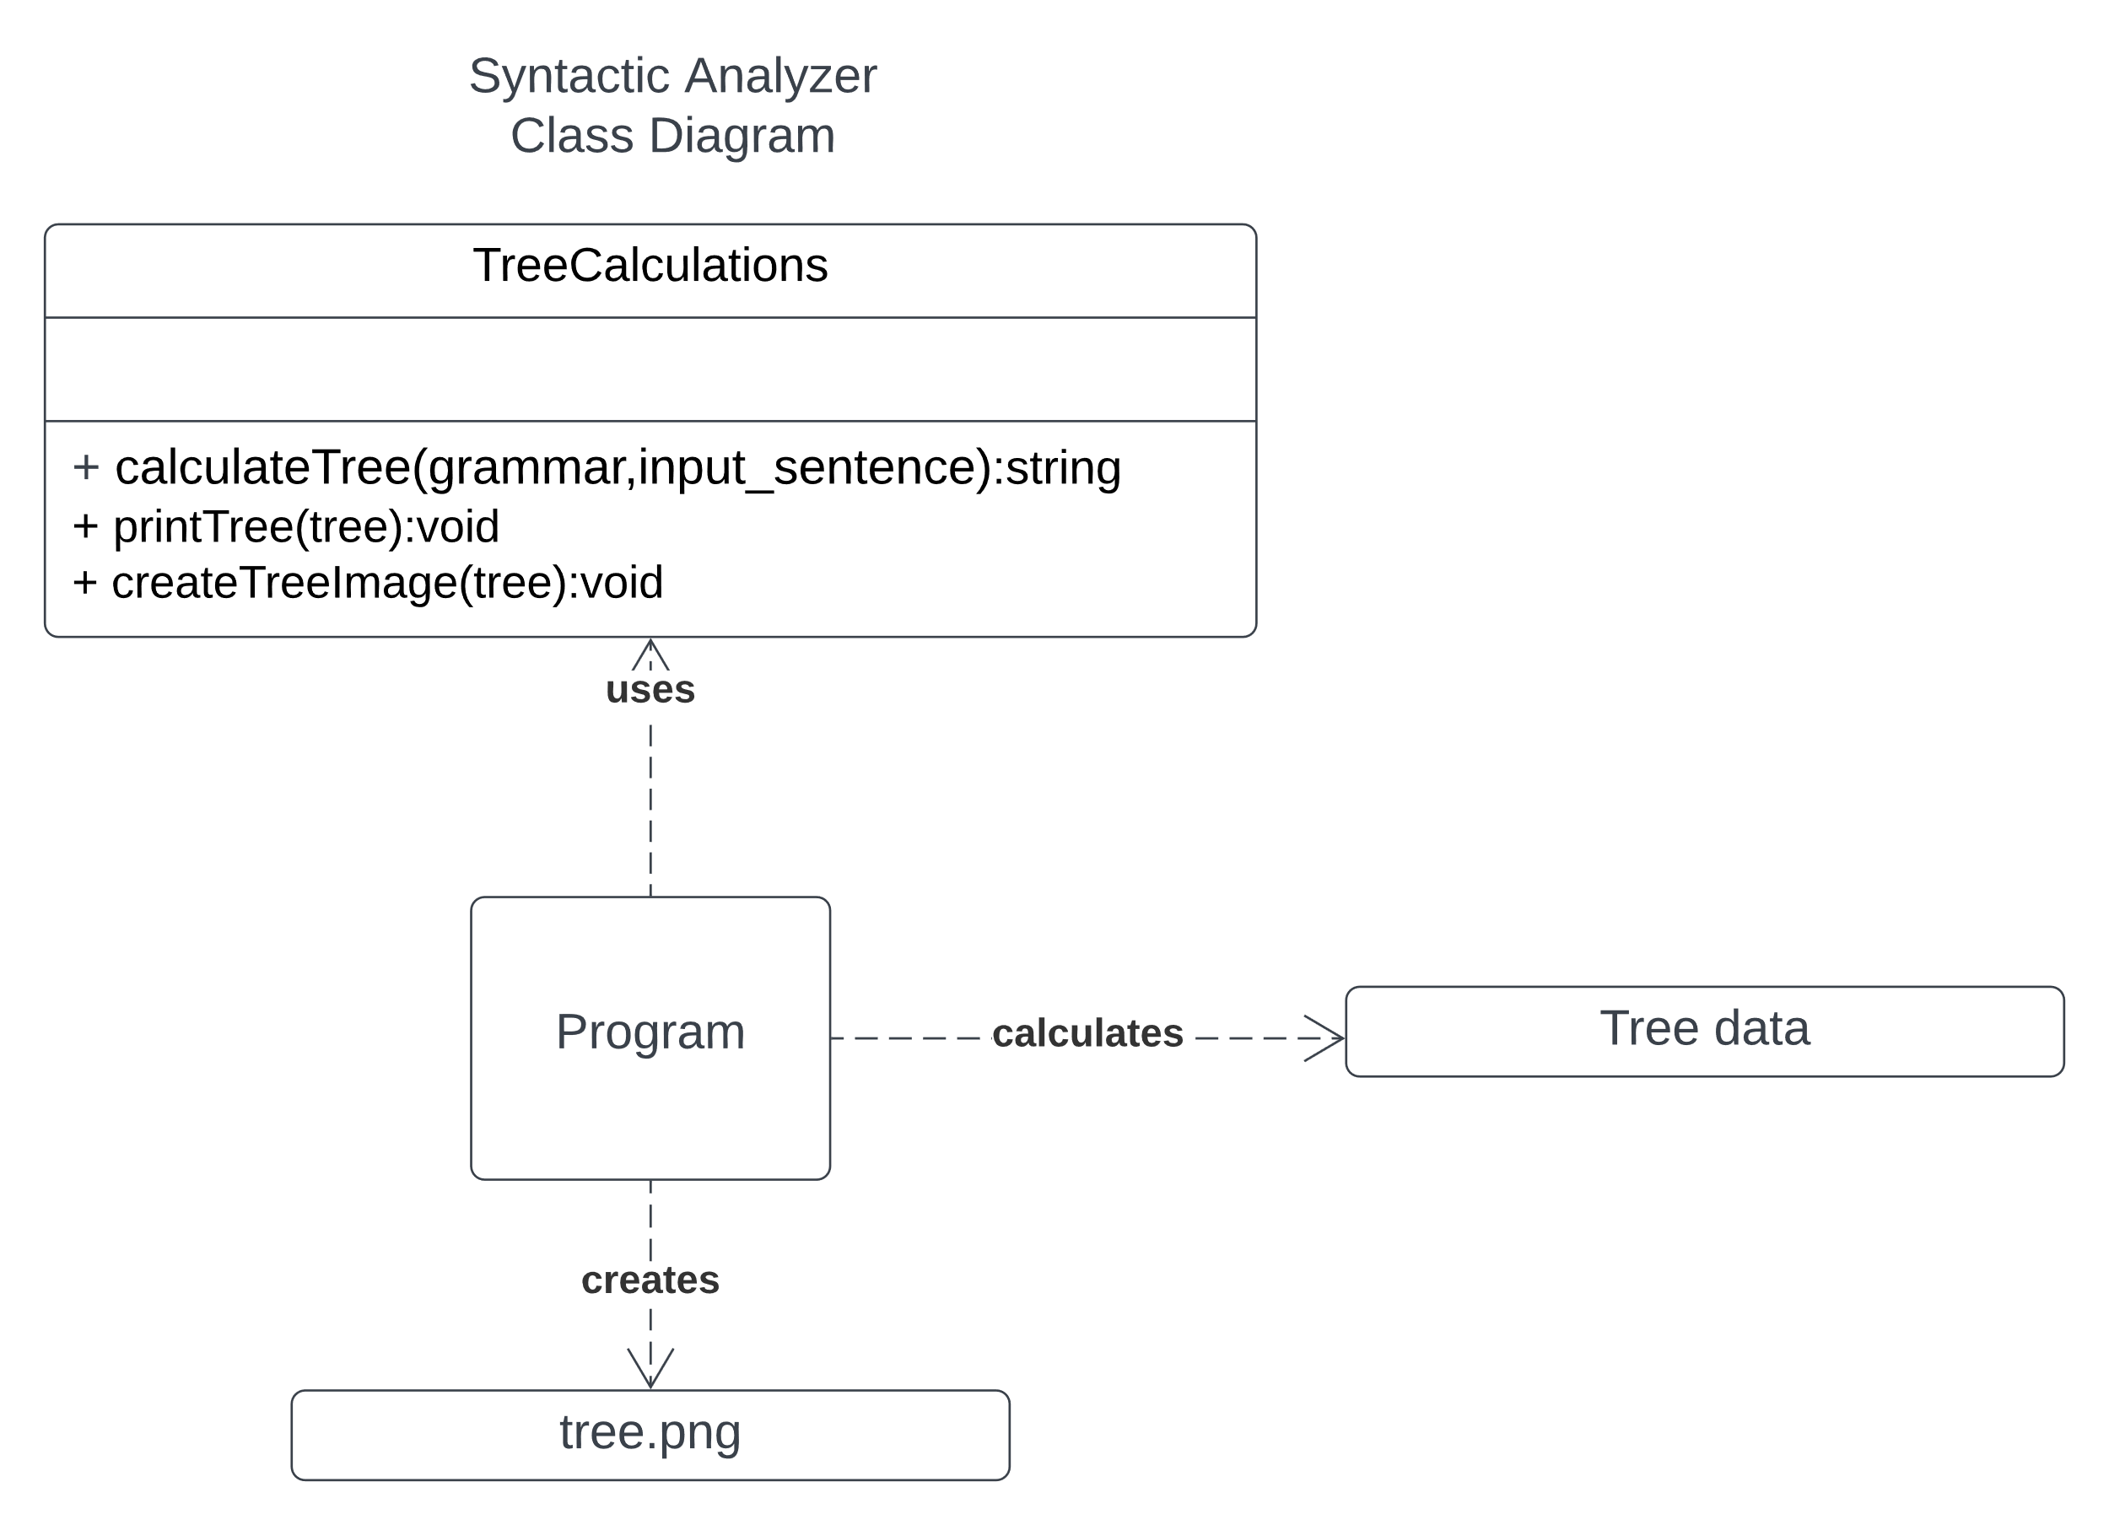
Lexical Analyzer Class Diagram
Η κλάση TreeCalculations λαμβάνει τα δεδομένα για το δέντρο και ενσωματώνει τις κατάλληλες λειτουργίες για την δημιουργία του.

Slide 11
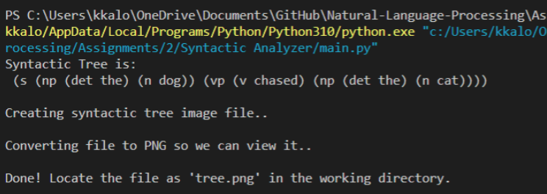
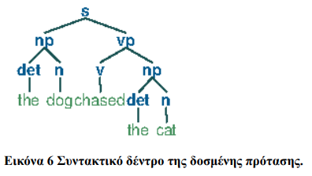
Εκτέλεση προγράμματος
Το πρόγραμμα παράγει και εκτυπώνει το συντακτικό δέντρο με βάση τη γραμματική και την πρόταση που του δόθηκε.
Στην συνέχεια δημιουργεί το δέντρο σε εικόνα μορφής PostScript(.ps) και τέλος το μετατρέπει σε εικόνα png.

Slide 12
Θέμα 3

Slide 13
Εισαγωγή
Η σημασιολογική ανάλυση είναι η διαδικασία εξαγωγής νοήματος από το κείμενο. Επιτρέπει στους υπολογιστές να κατανοούν και να ερμηνεύουν προτάσεις, παραγράφους ή ολόκληρα έγγραφα, αναλύοντας τη γραμματική τους δομή και προσδιορίζοντας τις σχέσεις μεταξύ μεμονωμένων λέξεων σε ένα συγκεκριμένο πλαίσιο (όπως σε κάποια πρόταση).
Δημιουργία σημασιολογικού αναλυτή που με είσοδο μια πρόταση, θα παράγει το σημαινόμενα της όπως είναι οι σχέσεις μεταξύ ρημάτων, ουσιαστικών, επιθέτων κ.λπ.

Slide 14
Περιγραφή Προγράμματος
Το πρόγραμμα αναπτύχθηκε σε python3.10.5. Επίσης, έγινε χρήση της βιβλιοθήκης NLTK (Natural Language Toolkit).
Το πρόγραμμα αποτελείται από δύο κλάσεις όπως φαίνεται από το παρακάτω σχεδιάγραμμα στην επόμενη διαφάνεια.

Slide 15
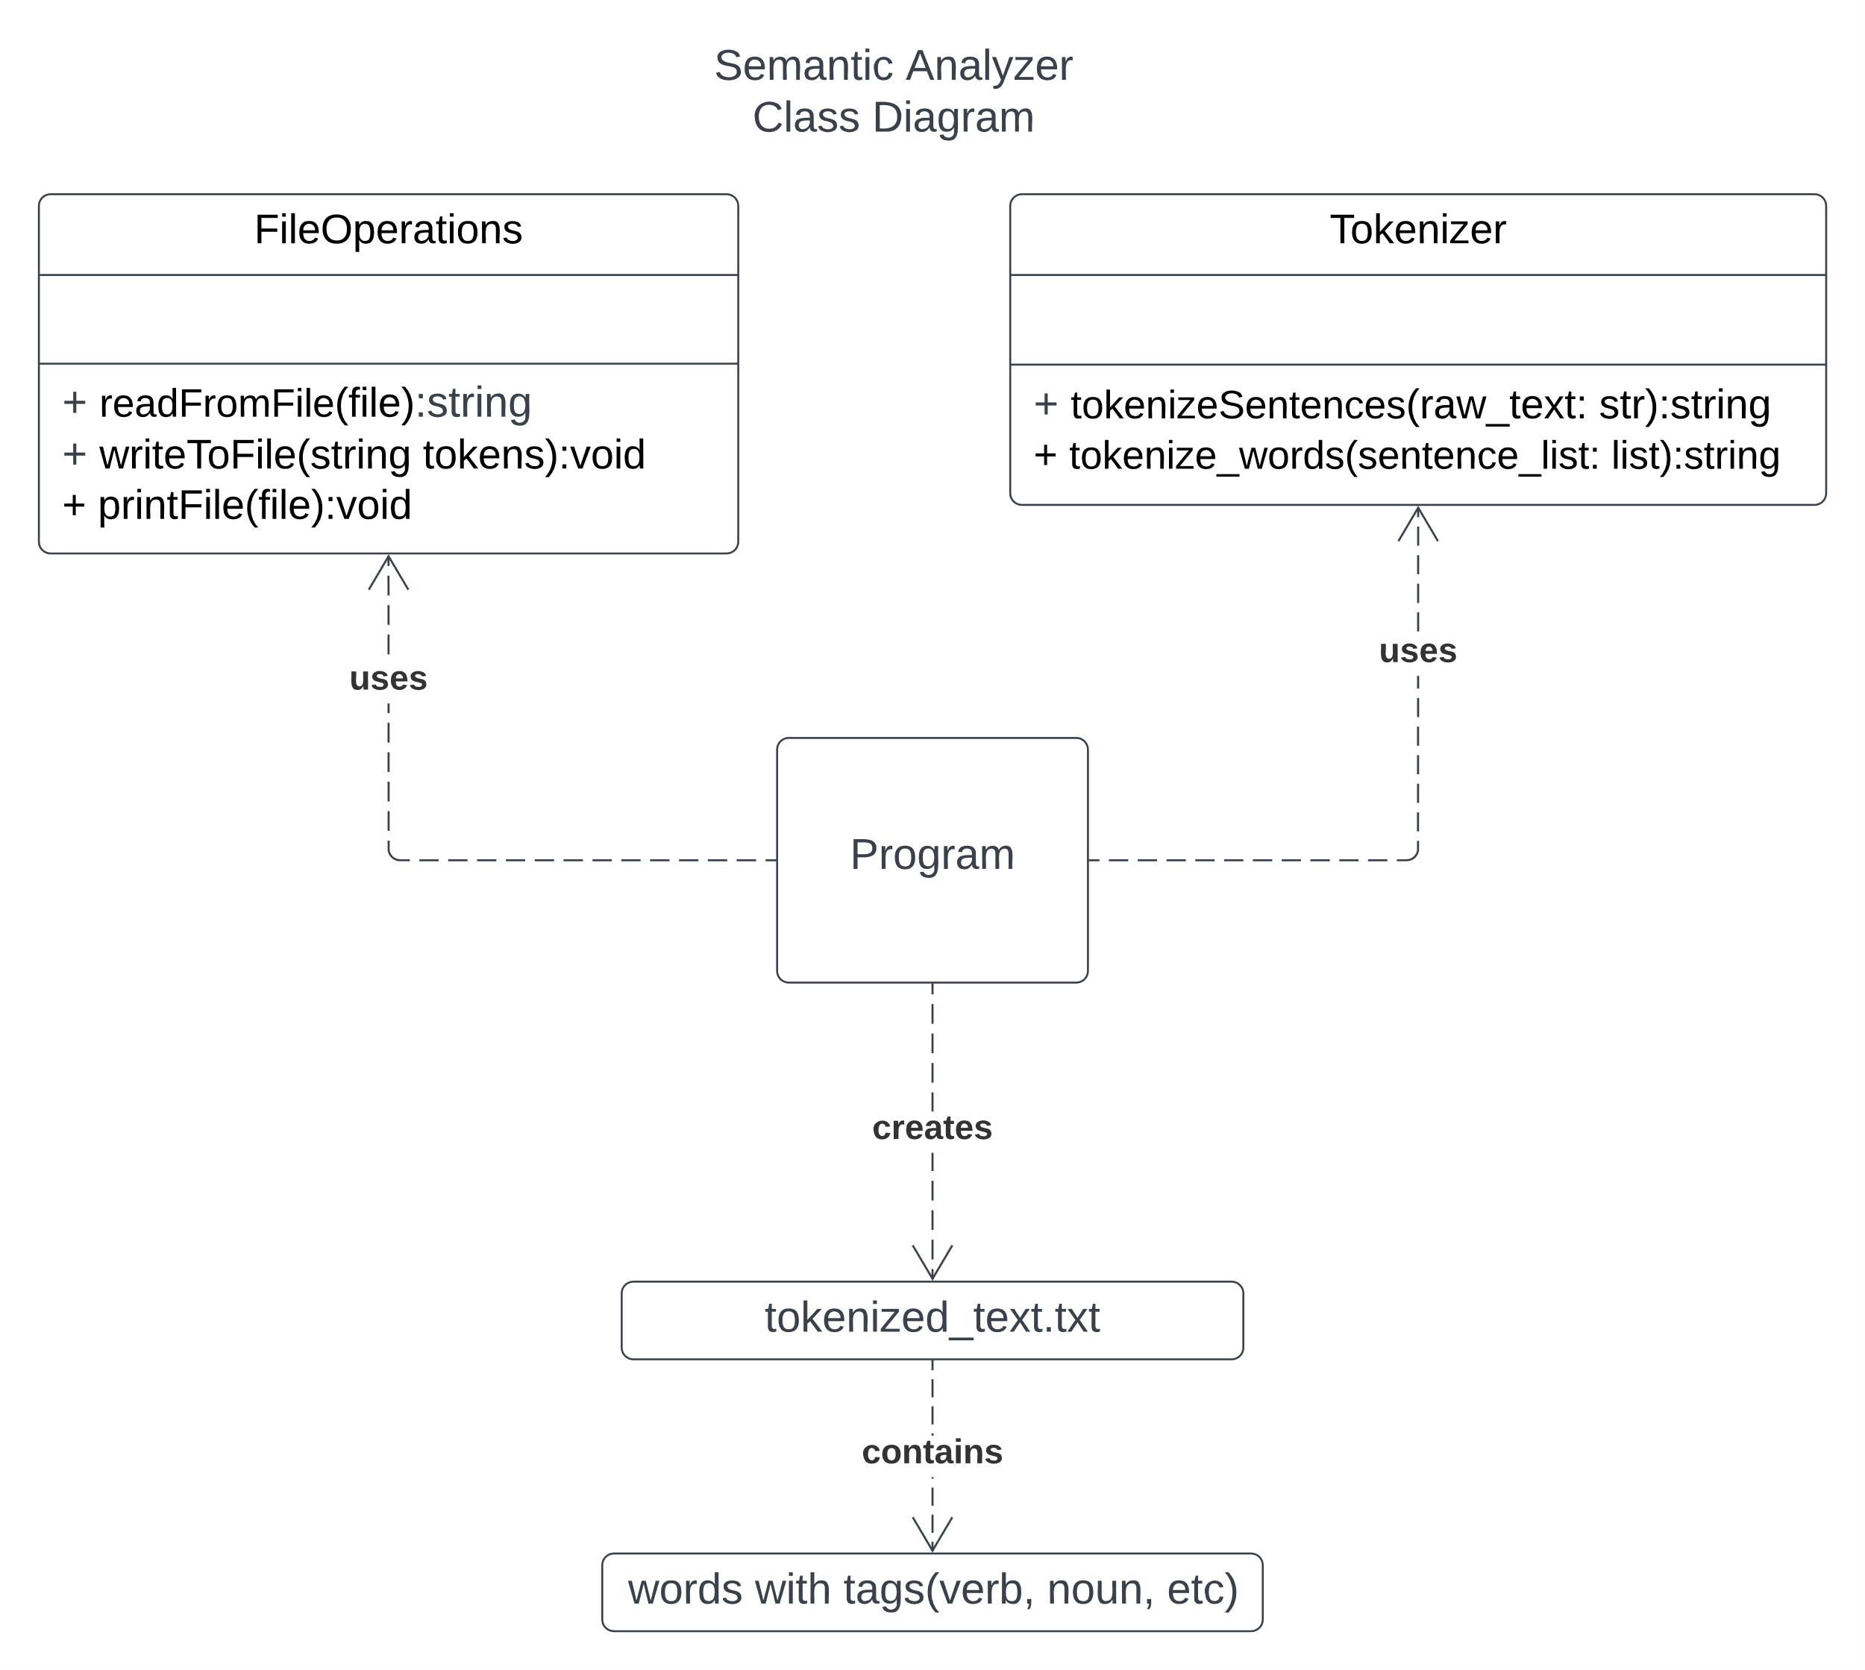
Lexical Analyzer Class Diagram
Η κλάση FileOperations, περιέχει τις μεθόδους για το άνοιγμα και την αποθήκευση ενός αρχείου.
Η κλάση Tokenizer, η οποία ενσωματώνει τις μεθόδους της βιβλιοθήκης NLTK, για τους σκοπούς της δημιουργίας μιας λίστας που περιέχει λέξεις και μιας λίστας που περιέχει προτάσεις.

Slide 16
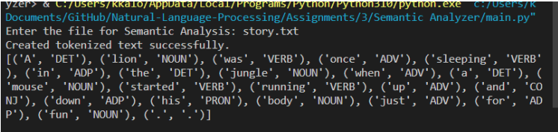
Εκτέλεση προγράμματος
Όταν ξεκινάει η εκτέλεση του προγράμματος, ζητάει από τον χρήστη να εισάγει ένα κείμενο με προτάσεις.
Στην συνέχεια, το πρόγραμμα το επεξεργάζεται και παράγει τα σημαινόμενα της κάθε πρότασης.
Τέλος, τα αποθηκεύει στο αρχείο tokenized_text.txt, το οποίο προβάλλει στο output του προγράμματος ώστε να δει ο χρήστης το αποτέλεσμα της σημασιολογικής ανάλυσης.

Slide 17
Θέμα 4

Slide 18
Εισαγωγή
Η βάση γνώσεων είναι ένα ολοκληρωμένο αποθετήριο που περιέχει τις πληροφορίες που απαιτούνται για την κατανόηση των ερωτήσεων και την απάντηση τους. Ακόμα δίνει τη δυνατότητα να βελτιστοποιηθεί η επεξεργασία φυσικής γλώσσας και η απάντηση ερωτήσεων για να επιτύχουμε ακρίβεια που μοιάζει όσο τον δυνατό πιο φιλική με τον άνθρωπο.
Ανάπτυξη ενός προγράμματος για την πραγματοποίηση ερωταποκρίσεων σε μία βάση γνώσης. Οι ερωτήσεις και οι απαντήσεις θα δίνονται σε φυσική γλώσσα.

Slide 19
Περιγραφή Προγράμματος
Το πρόγραμμα αναπτύχθηκε σε python3.10.5. Η βάση γνώσης στην python αντικατοπτρίζεται σε μια βάση δεδομένων. Για αυτό, έγινε χρήση της SQlite. Έτσι, εκτελούμε τις παρακάτω εντολές στο query tool για να δημιουργηθεί ο πίνακας στην βάση και οι στήλες του.
Το πρόγραμμα αποτελείται από μια κλάση. Στην συνέχεια, θα προβληθεί το διάγραμμα κλάσεων.

Slide 20
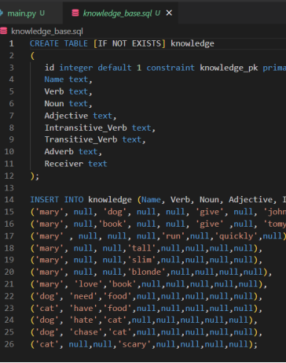
Τα queries για την δημιουργία του πίνακα και των στηλών του

Slide 21
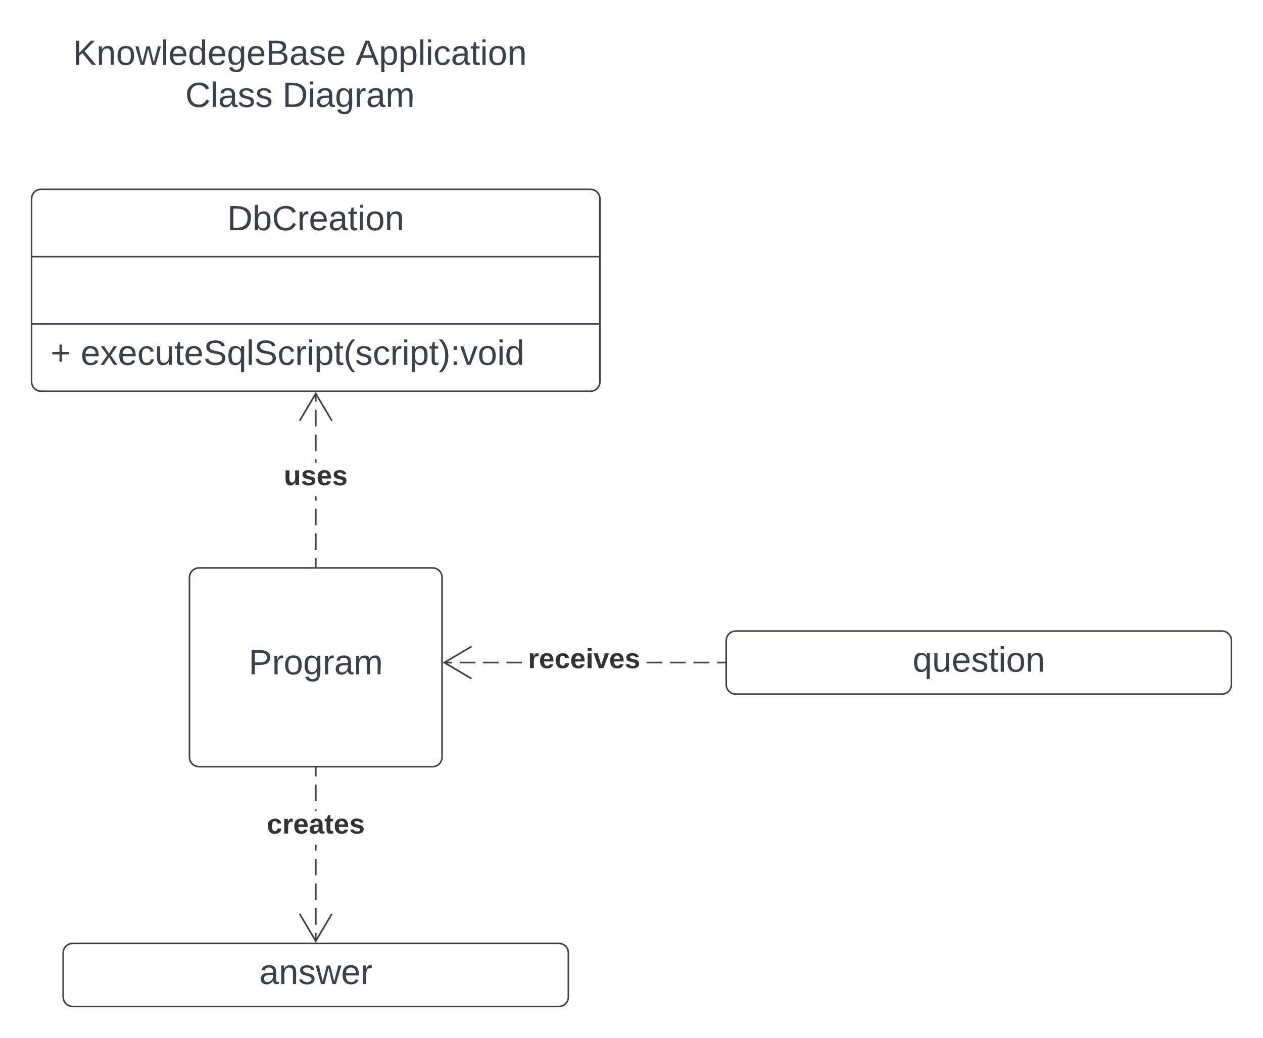
Lexical Analyzer Class Diagram
Η κλάση DbCreation περίεχει την μέθοδο:
executeSqlScript(script):void
Η μέθοδος αυτή εκτελεί το SQL αρχείο με τις sql εντολές για την αρχικοποίηση του πίνακα knowledge στην βάση δεδομένων.
Μετά, το πρόγραμμα χρησιμοποιεί τα δεδομένα στην βάση τα οποία επεξεργάζεται κάθε φορά μετά την ερώτηση του χρήστη σε αυτό.
Στο τέλος, του επιστρέφει την απάντηση σε φυσική γλώσσα.

Slide 22
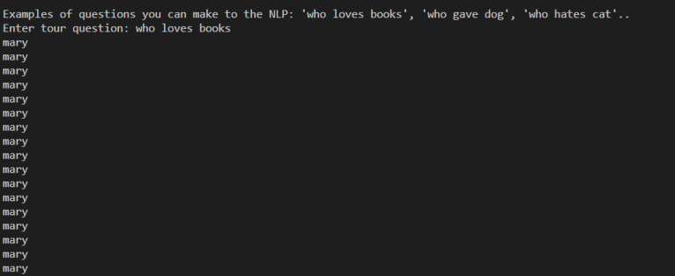
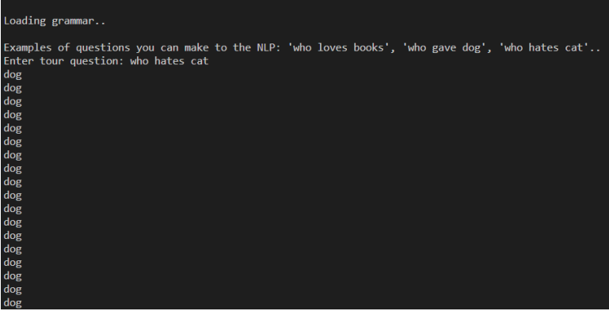
Εκτέλεση προγράμματος
Αρχικά, ο χρήστης πραγματοποιεί μια ερώτηση στο πρόγραμμα.
Στην συνέχεια, το πρόγραμμα ψάχνει στην βάση γνώσης εάν υπάρχει απάντηση.
Στην περίπτωση που υπάρχει, του επιστρέφει το αποτέλεσμα.

